Slide 1
需求修改及改进
SY1606117 李岳檑 SY1606118 温元祯
SY1606413 谭伟良 PT1600283 王春柳

Slide 2
01 需求修改
CONTENTS
02 改进设计与实现
03 工作总结

Slide 3
需求修改

Slide 4
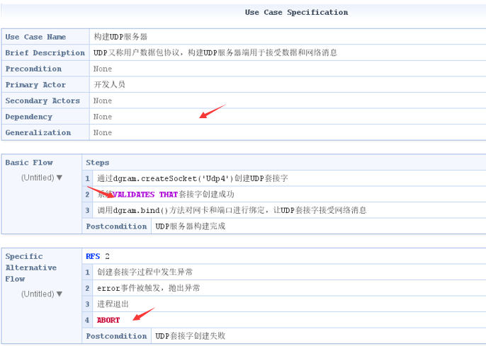
需求修改
RUCM修改情况：
1.依赖关系：与用例图对应
2.基本事件流描述：描述用语不能使用‘即可’，
不需要对某一函数进行说明
3.特定分支流使用：与VALIDATES THAT对应

Slide 5
改进设计与实现

Slide 6
改进设计与实现
Next()
//判断活跃调用是否小于limit
//为回调函数注入代码
//超时控制
Constructor()
Push()
limit
actiive
queue
options
queueLength
timeout
disabled
//推入方法

Slide 7
改进设计与实现
工作计划
1. 学习node异步调用的机制，了解现有的async方式（之前一到两周）
2. 确定改进的方案，计划（实验第一周）
3. 实现基本的队列控制（实验第二周）（没有彻底完成）
4. 加入超时控制，测试所有功能都实现（实验第三周）

Slide 8
改进设计与实现
分工
李岳檑
温元帧
谭伟良
王春柳
专注于改进实验的编码工作
分配每周的任务
制作PPT
对代码进行测试保证每个部分都完成，保证模块的功能完整无错
一起讨论实现
需求相关的修改
每周的mpp文件更新，工作量统计
继续钻研超时控制相关
一起讨论实现
会议记录
课堂记录
需求相关的修改

Slide 9
本周工作总结

Slide 10
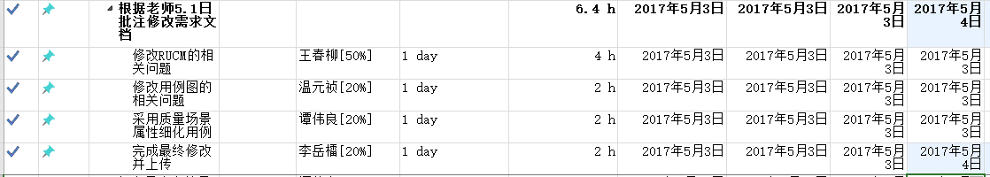
本周工作总结

Slide 11
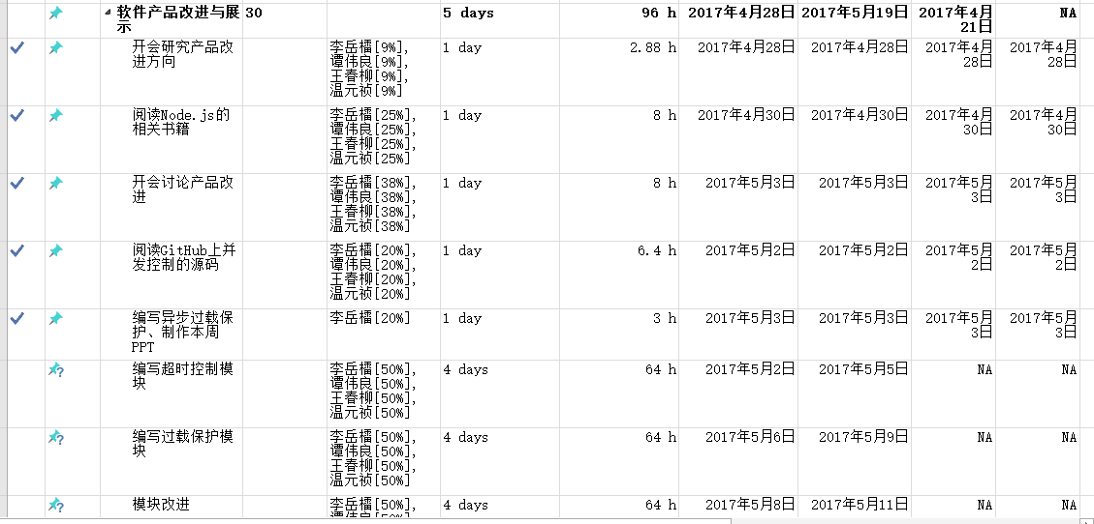
本周工作总结

Slide 12
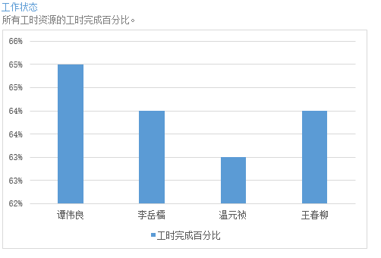
本周工作总结

Slide 13
Thanks

